Slide 1

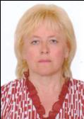
Страница старшего воспитателя
Комнатные растения – спутники
нашей жизни.
Цветы и декоративные растения занимают в нашей жизни гораздо более важное место, чем это кажется на первый взгляд. Мы встречаемся с ними повсюду: дома, в детском саду, в окружающей нас природе. По ряду многих причин мы все реже бываем на природе, и тем сильнее нас тянет к красоте лугов, лесных полян, рощ, к пахучим травам и цветам.
Старший воспитатель
Харина А.Ю.
МДОУ «Детский сад № 72» г.Энгельса Саратовской области
И эта тяга, неудержимая и подсознательная, заставляет нас звать природу к себе в дом – в комнаты, на балконы, окружать себя комнатными растениями.
Так и в нашем учреждении каждая группа имеет свой уголок природы, который знакомит детей с комнатными растениями, условиями необходимыми для их роста и развития. Педагоги собрали и оформили разнообразный методический материал для ознакомления детей с комнатными растениями, к примеру: паспорта комнатных растений и художественная литература о них, иллюстрированная энциклопедия «Цветы дома», такие дидактические игры, как: «У кого какой цветок?», «Что и как растет?», «Каждое растение – на свое место», «Что лишнее?» и другие. Это помогает воспитателям более интересно проводить занятия, беседы, элементарные опыты и дидактические игры.
В целях закрепления у детей полученных знаний, мы тесно сотрудничаем с семьями воспитанников. В работе с родителями используем как традиционные родительские собрания, консультации, беседы, анкетирования, так и интерактивные формы: деловые игры, мастер-классы. Так, при подготовке к родительскому собранию педагоги провели с анкетирование на тему «Природа в жизни вашей семьи». Затем родители совместно с детьми нарисовали рисунки «Мое комнатное растение». На родительском собрании педагоги рассказали родителям, о том что комнатные растения не только создают уют, но приносят пользу. Они очищают воздух в помещениях от токсических веществ, которые выделяют пластиковые покрытия, лаки, клей, моющие средства, повышают влажность воздуха, убивают бактерии и снижают электромагнитное излучение. Поэтому если вы хотите жить в чистой квартире, обзаведитесь растениями, только главное – правильно выбрать какими.
Также нами была оформлена стендовая информация, в которой родителям давались четкие, конкретные советы на темы: «Комнатные растения очищающие воздух вашего дома», «Комнатные растения как защита психики и украшение нашей жизни».
Для того чтобы закрепить положительные результаты взаимодействия педагогов
39

Slide 2
и родителей, нами был организован мастер–класс на тему: «Пересадка комнатного растения Шлюмбергера», на котором мама воспитанницы Терехина Н.А. рассказала и показала детям и взрослым о растении и его правильной пересадке.
Следствием нашей работы явилась не только обширная коллекция комнатных растений, но и налаживание теплых взаимоотношений между педагогами, родителями и детьми. Мы часто слышим рассказы родителей о том, как они вместе с детьми занимаются комнатными растениями. Малыши с огромным желанием дома помогают ухаживать за цветами. Нам радостно видеть как изменилось отношение детей и родителей, хоть и к таким обыденным, но все-таки объектам живой природы - к комнатным растениям. Любовь к природе достигается не словами, а тем как человек знает ее, как умеет и любит трудиться в природе, стремится к ее улучшению, к бережному отношению.
Конспект
проведения мастер - класса
«Пересадка комнатного растения Шлюмбергера»
(для детей старшего дошкольного возраста)
Воспитатели: Харина А. Ю.
Кульбида Л.Н.
Программное содержание:
Познакомить детей с новыми комнатным растением – Шлюмбергера, дать сведения о нем. Показать как пользоваться совком, палочкой, лейкой с водой и использовать полученные знания на практике. Формировать умение выполнять работу последовательно и аккуратно.
Воспитывать интерес к уходу за комнатными растениями.
Развивать сотрудничество детского сада с родителями воспитанников в решении задач образовательной программы ДОУ.
Словарная работа: дренаж, керамзит, Шлюмбергера.
Материал: цветочный горшок, дренаж, земля, комнатное растение – Шлюмбергера, палочка, лейка с водой, перчатки.
Предшествующая работа: чтение произведений о комнатных растениях; рассматривание иллюстраций о цветах; проведение дидактических игр: «Сложи картинку», «Каждое растение на свое место»; экологическая игра ТРИЗ «Волшебный экран».
Проведение опроса родителей: о том кто из них умеет правильно пересаживать комнатные растения и хотел бы поделиться опытом с детьми и взрослыми.
Ход занятия:
Воспитатель: Дорогие ребята, сегодня у нас в гостях мама Марины Терехиной. Ее зовут Наталья Александровна.
Наталья Александровна пришла показать нам как правильно пересаживать комнатные растения.
40

Slide 3
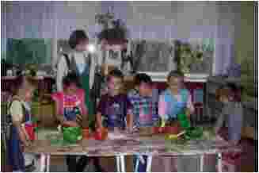
Поздоровайтесь, пожалуйста.
Дети: Здравствуйте, Наталья Александровна.
Мама: Здравствуйте, ребята. Я работаю в цветочном магазине. В нашем магазине очень много комнатных растений, за которыми я ухаживаю. Я не просто пришла к вам
в гости. Я пришла поделиться опытом, как нужно пересаживать комнатные растения. Но сначала скажите мне пожалуйста, какие растения мы называем комнатными?
Дети: Комнатными называются растения, которые выращивает человек в своем доме, заботится о них, а растения в свою очередь приносят человеку пользу.
Мама: У вас в группе есть комнатные растения. Назовите их.
Дети: Душистая герань, Бальзамин, Хлорофитум, Цикламен, Фикус, Папоротник, Бегония, Алоэ, Традесканция.
Мама: А какую же пользу приносят комнатные растения?
Дети: Они украшают дом, делают воздух чище. Растения выделяют кислород, которым мы дышим, поддерживают влажность в помещении, лечат людей, отпугивают вредных насекомых (например, моль).
Мама: Сегодня я вам принесла комнатное растение, которое называется Шлюмбергера. Повторите пожалуйста как оно называется.
Дети: Это растение называется Шлюмбергера. (3-4 ответа)
Мама: Шлюмбергера – из семейства кактусовых. Ее родина – тропические области Америки и Бразилии. В народе ее называют «декабрист» или «зигокактус». Ну, а теперь мы его будем пересаживать. Но прежде чем приступить к работе - наденем фартуки, чтобы во время работы не испачкаться. Посмотрите, я заранее приготовила посадочный материал: цветок и предметы, которые необходимы для посадки растения.
Мама: Назовите их пожалуйста.
Дети: Это горшок для посадки растения, земля, совки, палочки, дренаж, лейка с водой.
Мама: Что такое дренаж?
Дети: Дренаж – это легкие маленькие камешки.
Мама: Правильно, дренаж – это легкие маленькие камешки, которые впитывают лишнюю воду из земли, не дают ей слишком уплотняться. Ведь растение дышит не только листочками, но и корнями. Вот, посмотрите, в горшках есть дренажные отверстия, через которые уходит лишняя вода и поступает воздух.
Ребята, для того чтобы мне помочь посадить растение каждый из вас будет выполнять одно задание. Кто-то будет насыпать землю в горшок, кто-то придерживать растение и т.д., чтобы вы все смогли принять в этом участие.
Работать будем аккуратно, чтобы не испачкаться.
41

Slide 4
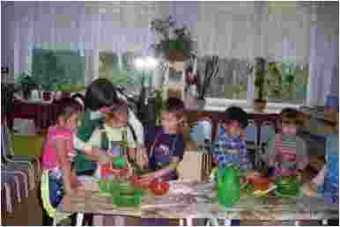
Пожалуйста, Лиза, возьми совок и насыпь два совка дренажа в горшок.
Вот так, молодец Лиза! А теперь ты ,Вова, возьми совочек и насыпь больше половины горшка земли.
Насыпай аккуратно, что бы не рассыпать землю. Умница Вова, ты все правильно сделал.
Посмотрите, как я слегка приминаю землю руками.
А теперь Маша будет насыпать землю совком почти до краев горшка.
Марина, возьми палочку и вставь в середину горшка и движениями вправо – влево сделай ямку. Вот так (показ).
Теперь я беру растение и аккуратно опускаю в ямку, присыпаю землей, слегка приминаю землю у черенка. Вот так (показ). Ну вот, растение мы посадили. Теперь нужно полить его. Надя, полей пожалуйста, только чтобы носик лейки касался края горшка.
Посмотрите, ребята, земля осела?
Дети: Да, осела.
Мама: Данил, возьми совок и немного добавь земли. Вот так, молодец!
Теперь вы будете, каждый день наблюдать за растением и не забывайте его поливать.
Шлюмбергере требуется светлое место, но оно не переносит прямых солнечных лучей.
Давайте посмотрим куда мы поставим его (Дети выбирают место и ставят цветок).
Полив проводится в зависимости от времени года. В холодный период года один раз в две недели, в жаркий один раз в неделю.
Растения пересаживают в новый горшок больше предыдущего. Почва должна быть легкой, нельзя растение слишком глубоко сажать
растение, т.к. это может вызвать его гибель. Теперь вы знаете, как нужно правильно ухаживать за комнатными растениями.
Мама: Для чего нужно рыхлить землю?
Дети: Чтобы хорошо уходила вода, чтоб корням было легче расти в рыхлой земле.
Мама: Чем рыхлят землю?
Дети: Землю рыхлят палочкой.
Мама: Почему палочкой?
Дети: Чтобы не ранить корни. Ближе к корню нужно рыхлить не глубоко, а дальше от стебля поглубже.
Мама: Как узнать, что растение нужно полить?
42

Slide 5
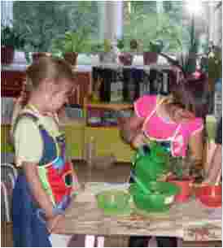
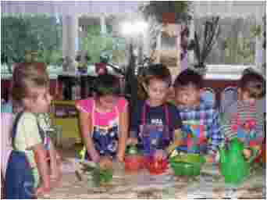
Дети: Если на ощупь земля твердая, значит, его надо полить; если земля светлая, то она сухая.
Мама: Какой водой поливают растения?
Дети: Растения поливают теплой, которая отстоялась в течение одного дня.
Мама: Что нужно сделать после посадки цветка?
Дети: Полить растение.
Мама: Молодцы. Вы сегодня научились ухаживать за комнатными растениями. У вас дома есть, растения? (ответы детей).
Очень хорошо, я думаю, что вы теперь сможете помочь мамам дома пересаживать растения и ухаживать за ними. А в следующий раз мы с вами будем пересаживать другое растение.
А теперь снимайте фартуки и мойте руки.
(Мама благодарит детей и прощается с ними).
43

Slide 6


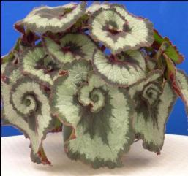
Паспорт
комнатных растений
Для детей старшего дошкольного возраста
Бегония Рекс
Родина — остров Ява.
Это - самая красивая из декоративно-лиственных бегоний. Невысокие растения с ползучим извивающимся свисающим стеблем, на котором видны многочисленные следы от опавших листьев. Листья крупные, очень красиво окрашенные — у некоторых сортов они темно-бордовые с серебристыми пятнами, у других серебристо-розовые, изумрудно-зеленые с темно-красной каймой, буроватые с серебристым оттенком и т. д. Листья расположены на длинных черешках, покрыты редкими жесткими ворсинками. Цветет бегония Рекс мелкими невзрачными светлыми цветочками (чтобы они не истощали растение, их выщипывают).
Сажать бегонию лучше в неглубокий горшок с легкой земляной смесью, состоящей из листовой, перегнойной, торфяной земли и песка . Поливают бегонию летом
обильно, зимой — умеренно, желательно
теплой водой. B помещениях, где растут бегонии, необходим влажный воздух (опрыскивать бегонию нельзя — ворсинки на листьях задерживают капельки воды, в результате чего на листьях образуются некрасивые бурые пятна). Следует прятать растение от прямых солнечных лучей.. Размножается бегония Рекс делением корневища с пучками листьев, листовыми, черенками или листом, срезанным с черешком и поставленным в воду.

Slide 7

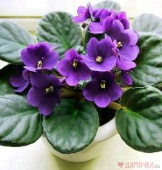
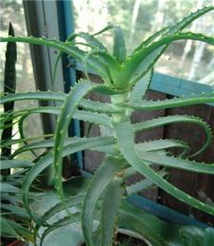
Узумбарская
фиалка
Родина — тропики Африки.
Невысокое травянистое растение с сильно укороченным стеблем и прикорневыми черешковыми листьями, убранными в розетку. Листья округлые, мясистые, опушенные, край листа ровный, у некоторых сортов волнистый. Фиалка обильно продолжительно (в течение 6—8 месяцев) цветет. Цветки довольно крупные, неправильной формы, простые, лиловые или сиреневые. У различных сортов фиалок они простые или махровые, разнообразной окраски: белой, розовой, бледно- или густо лиловой.
Фиалки содержат в прохладных комнатах на светлых северных, северо-восточных или северо-западных окнах; растение не выносит прямых солнечных лучей, сквозняков, дыма и газов в воздухе. Хорошо растет при достаточной влажности воздуха, но опрыскивания не переносит. Поливать ее надо очень осторожно теплой водой, так как корни у фиалки слабые, поверхностные, заливка или пересушка земли губительна для растения. В период цветения растение желательно удобрять. Дополнительное электроосвещение в зимнее время удлиняет срок цветения.
Размножается делением разросшегося куста при пересадке.
Родина — Южная Америка.
Название «Столетник» дано за очень редкое в комнатных условиях цветение. У разных видов алоэ прямостоячий высокий и укороченный стебель; толстые, мясистые сизовато-зеленые листья, у некоторых видов имеются по краям зубчики. Встречаются пестролистные формы алоэ. В листьях алоэ находится горький, содержащий лекарственное вещество, алоин, обладающий биогенными свойствами.
Алоэ — неприхотливое растение, нуждается в умеренном количестве света, не переносит прямых солнечных лучей (от них на листьях появляются ожоги). Зимой растения содержат в светлом и прохладном месте. Алоэ нейтрализует действие вредных газов, поэтому в домашних условиях его полезно содержать на кухне. Во время цветения на длинном цветоносе появляются небольшие красноватые цветы колокольчатой формы. Размножается прикорневыми отпрысками и черенками, деленный отпрыск или черенок обязательно следует подсушить в течение 5-6 дней в горшке с песком, после чего сажать в землю. Рассаживают весной раз в 2—3 года в земляную смесь, состоящую из дерновой, листовой, перегнойной земли и песка.
Алоэ

Slide 8

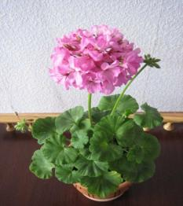

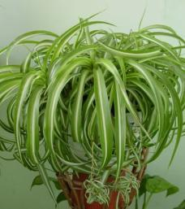
Родина - Южная Африка.
Растение с прямостоячим стеблем, кустистой формы, с округлыми почковидными листьями ярко-зеленого цвета, имеющими концентрически расположенные круги бурого или желтоватого цвета (особенно хорошо они видны весной).
Бывают и пестролистные разновидности, край листа у которых имеет белую полоску.
Зональная пеларгония обильно и продолжительно цветет. Цветы белые, розовые, малиновые, простые или махровые собраны в соцветие зонтик. Герань любит солнечные места, зимой рекомендуется дополнительная подсветка, иначе растения сильно вытягиваются. Поливка зимой умеренная, летом обильная. Желательна ежегодная пересадка в более просторный горшок с легкой земляной смесью, состоящей из дерновой, листовой земли и песка что обеспечивает обильный прирост растения. В конце зимы — начале весны герань необходимо обрезать на 1/з длины побегов; это придает растению кустистую форму и стимулирует цветение. Размножается герань черенками, которые укореняются в тепличках. Герань зональная часто высаживается на клумбах.
Герань
Родина — Южная Африка.
Широко распространенное неприхотливое растение с длинными ярко-зелеными линейными листьями, собранными в пучки. Существуют более декоративные разновидности хлорофитума: на их листьях есть яркие белые продольные полоски, расположенные по краю или в середине листа. У взрослого растения из середины пучка листьев вырастают длинные свисающие цветочные стрелки, на которых появляются невзрачные мелкие белые цветы, а затем детки (розетки листьев с воздушными корнями).
Хлорофитум хорошо растет как в прохладных помещениях, так и в комнатах с более высокой температурой' воздуха. Переносит затенение. Летом растение обильно поливают. Сажают хлорофитум в земляную смесь, состоящую из листовой, перегнойной земли и песка. Размножается растение отводками и молодыми листовыми розетками. Пестролистным разновидностям хлорофитумов требуется большее количество света; при недостатке света на листьях исчезает белая окраска.
Растения часто поражаются щитовой тлей.
Хлорофитум

Slide 9
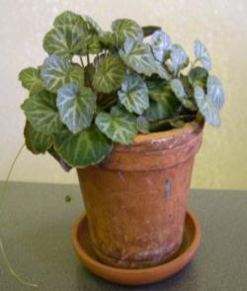

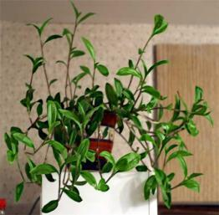
Камнеломка
Родина — Восточная Азия.
Распространенное небольшое ампельное растение с укороченным стеблем и округлыми длинночерешковыми листьями; верхняя сторона листа темно-зеленая или буровато-зеленая с серебристыми полосками вдоль жилок, нижняя сторона красноватая. Листья и черешки покрыты редкими жесткими красноватыми ворсинками. Камнеломка образует усы, на которых развиваются молодые растения, имеющие несколько листочков и корни. Весной или летом камнеломка иногда цветет; цветы у нее на длинном цветоносе, мелкие, светлые, невзрачные.
Камнеломка — неприхотливое растение, зимой ей нужно светлое прохладное помещение. Поливка умеренная зимой и несколько усиленная (но не слишком обильная) летом. Размножаются детками: они иногда сами укореняются в горшках соседних растений (их можно отделить друг от друга при пересадке).
Традесканция
Родина — тропическая Америка.
Широко распространенное ампельное растение, его длинные стебли достигают высоты до 0,5 м и больше, иногда используются для создания «зеленого занавеса». На стеблях поочередно располагаются ярко-зеленые сидячие листья овальной формы. Изредка традесканции цветут мелкими белыми цветочками.
Традесканция нуждается в обильном поливе и в систематическом увлажнении воздуха. В условиях сухого воздуха быстро теряет свои декоративные качества — листья мельчают и темнеют, оголяется нижняя часть побегов. Растение мирится с недостатком освещения, не переносит прямых солнечных лучей. Размножается традесканция стеблевыми черенками, которые сажают в земляную смесь, состоящую из дерновой, листовой, перегнойной земли и песка.

Slide 10
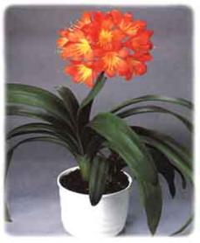
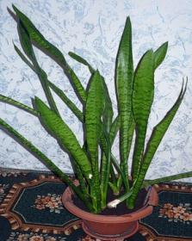
Кринум
Родина — Южная Африка.
Красиво цветущее комнатное растение. Листья длинные, ярко-зеленые. Луковица крупная, покрыта тонкими светло-серыми защитными пленками. Цветки воронковидные, белые или красноватые, собраны в зонтик . Зацветает кринум обычно весной или летом, крупных луковиц бывает 2 цветоноса, и тогда период цветения удлиняется до месяца и больше.
Кринум нуждается в светлом, солнечном помещении, горшок должен быть большой. Старые растения пересаживают раз в 2—3 года в земляную смесь, состоящую из песчано-дерновой, листовой земли и песка. Луковицу сажают неглубоко, погружая в землю только наполовину.
Размножается луковичками-детками при пересадке.
Сансевьера
Родина — Южная Африка.
Вечнозеленое растение с длинным ползучим корневищем и сидящими на нем плотными, мечевидными листьями; на листьях чередуются поперечные полосы светлой и темной окраски. Сансевьера изредка цветет, цветки зеленовато-белые, душистые, убраны на длинном цветоносе в соцветие кисть.
Одно из самых неприхотливых и выносливых растений. Легко переносит сухой воздух комнат с центральным отоплением, теневыносливо, зимой требует редкой (только когда подсохнет земля), летом умеренной поливки. Плохо переносит понижение температуры воздуха (ниже 15°), при этом следует почти совсем прекратить поливку.
Пересаживают один раз в 3—4 года в земляную смесь, состоящую из листовой, дерновой земли и песка. Горшок нужен широкий и низкий. Размножается делением корневища с пучками листьев при пересадке и листовыми черенками.

Slide 11
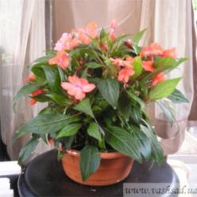
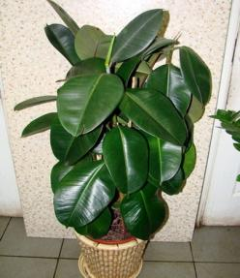
Бальзамин
Родина — тропики Африки.
Неприхотливое, обильно цветущее растение небольшого размера с сильно ветвящимися светло-зелеными сочными полупрозрачными стеблями. На них находятся небольшие поочередно расположенные светлые блестящие листья яйцевидной формы, на длинных черешках; край листа зубчатый. Бальзамин комнатный обильно и продолжительно цветет ярко-розовыми или малиновыми цветками, простыми или махровыми. Цветы находятся в пазухе листа..
Бальзамин — светолюбивое быстро­растущее растение, развивается в любой почве, но предпочитает легкую питательную земляную смесь. Поливают бальзамин зимой умеренно, летом обильно; притеняют от прямых солнечных лучей. Бальзамины быстро стареют и требуют омоложения. Лучше цветут молодые растения, выращенные из черенков. Бальзамин комнатный размножается семенами и черенками, которые легко приживаются, быстро растут и примерно через полгода после посадки зацветают.
Фикус
Родина - Индия.
Дерево с прямым стволом и крупными кожистыми овальными листьями на длинных черешках; расположены листья поочередно. Есть формы с красивой пестрой окраской листьев. Молодые листья фикуса свернуты в трубочку и покрыты розовым чехликом.
Лучше растет в умеренно теплом помещении, летом может paсти на открытом воздухе. Поливка летом нужна обильная, желательно опрыскивание; зимой умеренная.
Содержится растение в прохладном помещении, вдали от источника тепла и сквозняков, иначе фикус сбрасывает листья. Растение мирится с умеренным освещением, но пестролистной форме нужно много света. Размножается фикус черенками; перед посадкой их нужно на несколько дней поставить в воду, чтобы вытек млечный сок. Молодые растения пересаживают ежегодно, старые, особенно кадочные экземпляры,— раз в несколько лет в питательную землю с песком.

Slide 12

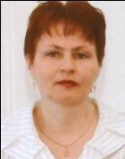
Страница воспитателя
Ознакомление с окружающим в процессе реализации проектной деятельности
В 2008-2009 учебном году в средней группе проходила работа по реализации проекта на тему «Береза».
Наша работа над проектом началась с того, что детей в летний период времени заинтересовали разные породы деревьев, их непохожесть, индивидуальные особенности. Поэтому мы с детьми выбрали одно дерево на территории детского сада, дали ему имя и стали вести наблюдение.
Воспитатель Решедько Т.Н. МДОУ «ЦРР-детский сад № 6» г.Энгельса Саратовской области
В процессе работы над проектом дети узнали какую роль береза играет в жизни человека: лечит, очищает воздух от пыли, дает летом тень, приглушает шум транспорта. Это дало возможность понять ребятам, как богат, но хрупок мир растений, и как их жизнь зависит от отношения человека.
Воспитанию нравственных ценностей способствовало использование фольклора – один из приемов, который мы применяли для решения поставленных задач. Пословицы, поговорки, совместное сочинение сказок-жалоб - помогают детям делать определенные выводы.
Во время работы над проектом вместе с детьми и воспитателями приняли активное участие и родители: это совместное сочинение экологических сказок, участие в рекламной акции, оказание помощи в создании альбома и проведении фольклорного праздника.
Перед началом работы над проектом была поставлена общая цель: развитие свободной творческой личности ребенка, исследовательских способностей в процессе наблюдений за объектами природы.
Через работу над проектом были реализованы следующие задачи:
- развитие познавательных способностей;
- развитие творческого воображения;
- развитие коммуникативных навыков;
- развитие поисковой деятельности, интеллектуальной инициативы;
- развитие способностей к прогнозированию будущих изменений;
-развитие специальных способов ориентации: экспериментирование и моделирование;
-формирование обобщенных способов умственной работы и средств собственной деятельности.
Реализуя поставленные задачи, во взаимодействии с окружающей средой, через практическую деятельность, воспитанники получили возможность сформировать собственный жизненный опыт.
50

Slide 13
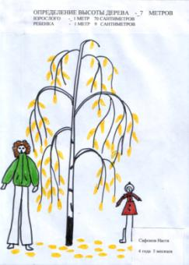
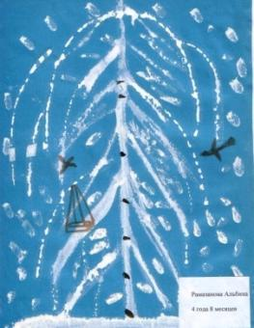
Работа над проектом способствовала актуализации знаний, умений и навыков детей, их практическому применению во взаимодействии с природой; реализации принципа сотрудничества детей и взрослых.
Знания, приобретенные детьми в ходе реализации проекта, стали достоянием их личного опыта. Они получили ответы на вопросы, которые сами же и поставили в процессе практического выполнения работы. Итогом проекта стал фольклорное мероприятие «Праздник русской березки».
51

Slide 14
Проект «Береза»
Тип проекта:
По доминирующей деятельности: исследовательский.
По времени проведения: продолжительный.
По числу участников: дети средней группы (30 человек), воспитатель группы, музыкальный руководитель, родители детей (14 человек), воспитатель-эколог.
Актуальность темы: В последнее время все больше внимания в нашей стране уделяется проблемам экологического воспитания. Почему это направление стало актуальным? Причина – в деятельности человека в природе, часто безграмотной, неправильной с экологической точки зрения, ведущей к нарушению экологического равновесия на планете.
Цель проекта: развивать у детей исследовательские способности в процессе сезонных наблюдений за деревом.
Задачи проекта:
- формировать у детей представления о связи живых организмов со средой обитания, с неживой природой;
- проследить за ростом, развитием, изменением внешнего вида березы в связи с сезонными изменениями;
- помочь детям приобрести знания о приспособленности растений к изменяющимся сезонным условиям окружающей среды; расширять знания о различных породах деревьев; закрепить умения по уходу за растениями.
Обеспечение проектной деятельности
- Методическое:
А. Коринфский «Народная Русь», Т. Комарова «Народное искусство в воспитании детей», Энциклопедия «Обычаи. Предания. Обряды», Энциклопедия «Знакомство детей с русским народным творчеством».
- Диагностико - дидактическое:
Дидактический материал (картинки с изображением разных видов растений, различных пород деревьев). Использование моделей «Растения», «Функции органов живого организма» для проведения мониторинга в начале работы над проектом и в конце.
Дидактическая игры : «Путаница» (выявить знания детьми частей растений, их расположение), «Экологический светофор» (выявить знания детей о правилах поведения в природе), «Дерево» (выявить умения детей отличать деревья от других растений по определенным признакам).
- Материально - техническое:
Материалы для опытов (комнатные растения, предметы из дерева, металла, пластмассы).
Садовый инвентарь: (лопата, грабли, ведра).
Использование моделей: «Растения», «Функции органов живого организма»: лист, корень, стебель; модели «Благоприятное развитие растения».
52

Slide 15
Предполагаемый результат:
Дети получат необходимый объем знаний о развитии, потребностях живого объекта (береза), произойдет нравственный рост самосознания ребят (деревья нельзя ломать и т.д.)
Гипотеза проекта: если дети получат необходимый объем знаний о живом объекте в ходе наблюдений и уходе за ним, то будут бережнее относиться к окружающей среде.
Методы проекта.
Практические: уход за растениями, проведение опытов, оформление альбома «Береза – дерево России», выполнение рисунков, сочинение сказок, выбор объекта исследования, составление плана-схемы, написание письма дереву, изготовление знаков безопасного поведения в природе.
Наглядные: сезонные наблюдения за березой, использование моделей, экскурсии.
Словесные: знакомство с пословицами, поговорками о березе, чтение письма от Лесовичка, беседы, загадывание загадок о деревьях, чтение рассказов писателей о природе, проведение занятий, дидактических игр.
Стратегия осуществления проектной деятельности:
На занятиях, наблюдениях, во время прогулки, в игре, при проведении опытов, чтении познавательной литературы, в проведении дидактических игр, в самостоятельной деятельности.
План – схема участка, где растет береза.
Условные обозначения:
Береза Ива Рябина Цветник
Карагач Клен Тополь
53

Slide 16
План проекта по этапам
Этапы | Деятельность детей | Деятельность педагога
Выявление проблемы | Вживание в сюжетно-игровую ситуацию (читают письмо от Лесовичка). Осознают и лично воспринимают проблему. Принимают задачи проекта. | 1.Вводит в игровую ситуацию. Формулирует проблему. Определяет задачи
2.Организация работы над проектом | Планирует соответствующую деятельность Распределяют амплуа. | Помогает спланировать деятельность. Решает задачу организации деятельности.
3.Практическая деятельность по решению проблемы | Обращаются к специальной литературе. Проводят опыты и эксперименты. Ведут наблюдение на экологической тропинке, делают зарисовки. Заучивание стихов, пословиц, поговорок. Отгадывание загадок. Рассматривание иллюстраций. Пополнение знаний на специально организованных занятиях с использованием моделей. Уход за растением. Совместно с родителями сочиняют экологические сказки, проводят рекламную акцию. | Организует работу над проектом. Ведет совместную с детьми экспериментальную деятельность (опыты) Помогает проводить опыты и делать зарисовки. Вести исследовательскую деятельность. Оказывает практическую помощь. Проводит специально организованные занятия. Привлекает родителей к работе над проектом (Экологические сказки, рекламная акция)
4.Систематизация информации | Диалоговая беседа по теме «Береза» с опорой на наблюдения и рисунки. | Проводит занятие по теме «Береза»
5.Презентация продукта деятельности | Оформление альбома «Береза – дерево России» Проведение праздника «Троица» | Оказывает помощь в оформлении альбомы. Помогает в организации праздника.
6.Определение новой проблемы | Принимают участие в обсуждении. | Предлагает найти различие и сходство между березой и рябиной.
Организация работы с детьми на экологической тропинке
Во время работы над проектом большое количество наблюдений и занятий проводилось с использованием объектов экологической тропинки.
Данная экологическая тропинка была создана на базе нашего детского сада, поскольку с ее помощью можно решить многие воспитательные и образовательные задачи, среди которых можно выделить следующие:
- возможность получения новых знаний об изучаемом объекте непосредственно в природе;
54

Slide 17
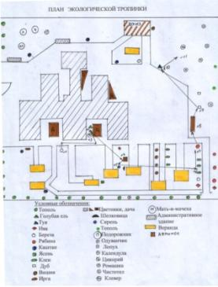
- развитие способности видеть взаимосвязи явлений в природе и делать выводы;
- формирование новых умения и навыков по уходу за растениями;
- воспитание желания заботиться об объектах живой природы.
Для реализации работы на экологической тропинке был разработан «Паспорт экологических объектов» с их описанием: одна, более сложная схема – для педагогов и родителей; вторая, попроще – для детей.
Одни и те же объекты посещались детьми много раз, особенно в разные сезоны года. После посещения экологической тропинки дети выполняли зарисовки увиденного.
Для повышения интереса детей к совместной деятельности со взрослыми, нами был введен сказочный персонаж «Хозяин тропинки» (старичок- Лесовичок).
Возле каждого объекта тропинки были выставлены таблички с названием
растения и его «краткое описание» в виде схем-символов.
Точка №1 «Береза»
Объект для наблюдения – одиноко стоящая береза на хорошо освещенном солнцем участке. На дереве во многих местах кора с глубокими трещинами. Весной здесь собирается много насекомых. Дерево можно хорошо рассмотреть со всех сторон, потрогать листы, ветви. На поверхности снега рассмотреть оставшиеся семена. Обратить внимание на сережки, форму листьев, окрашивает ли кора руки весной.
Точка №2 «Ели»
Объект для наблюдения – группа елей одинакового возраста и высоты. Растут на затененном участке. Рядом – цветник. Поверхность земли покрыта травянистым покровом. Необходимо обратить внимание детей на хвою, поверхность коры. Деревья еще молодые, поэтому мало шишек. С теневой стороны ветви короче, реже. Корни на поверхность земли не выступают.
Точка №3 «Мать-и-мачеха»
Объект – лекарственное растение. Растет на затененном участке. Цветет до появления листьев. Рассмотреть листочки растения, из-за которого оно получило свое название. Понаблюдать за временем цветения. Какая почва, как часто появляются рядом насекомые, имеют ли растения запах.
Точка №4 «Абрикос»
Объект для наблюдения – садовое дерево. Растет на участке, освещенном солнцем. Рядом находятся небольшие кустарники. Дерево молодое, поверхность коры ровная, гладкая. Провести наблюдение за временем цветения, плодами, формой, цветом листьев и т.д.
55

Slide 18
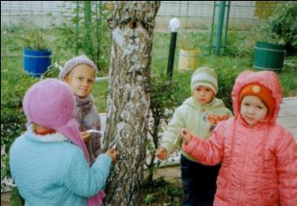
Точка №5 «Сирень»
Объект для наблюдения – куст сирени, одиноко растущий на освещенном солнцем участке. Нет молодых побегов. Дерево растет на глинистой почве, поэтому нуждается в удобрении почвы. При недостатке влаги листья высыхают. Конец цветения сирени – начало лета и время появления семян. Понаблюдать, что в октябре месяце при плюсовой температуре у кустарника начинают набухать почки.
Точка №6 «Клен»
Объект для наблюдения – клен. Растет на затененном участке. Рядом растет дерево такого же возраста – ясень. Можно вести сравнение деревьев по коре, листьям, семенам, способам их распространения и т.д. Рядом с деревьями разбиты клумбы с садовыми цветами.
Точка № 7 «Рябина»
Объект для наблюдения – рябина, одиноко стоящая на участке, освещенном солнцем. Дерево молодое, с гладкой корой, большим количеством ягод. Наблюдение вести за временем цветения, созревания ягод, корой, листьями.
Точка №8 «Цветник»
Объект для наблюдения – клумба с садовыми цветами: петунья, анютины глазки, однолетние георгины, цинния и т.д. Клумба находится на хорошо освещенном солнцем участке. Обсудить с детьми время цветения и продолжительность, есть ли семена у цветов. Цветы на клумбе подобраны таким образом, чтобы получился объект «непрерывного цветения». Дети, наблюдая за этим объектом, должны получить представление о культурных растениях, их разнообразии, условиях благоприятного произрастания.
Точка № 10 «Луг»
Объект для наблюдения – небольшой луг, расположенный недалеко от детской площадки. Много одуванчиков, растет виноград, тысячелистник, клевер и т.д. Очень хорошо сравнивать биологические особенности растений, время их цветения, созревания семян, приспособленность к среде обитания, влияние человека на растительные сообщества.
Точка №11 «Туя»
Дерево растет среди кустарников. Вблизи произрастают деревья других пород: каштан, береза. Дерево с мягким «лиственным» покровом. Предмет наблюдения: кора, ветви, листва, есть ли цветы, семена и т.д.
56

Slide 19
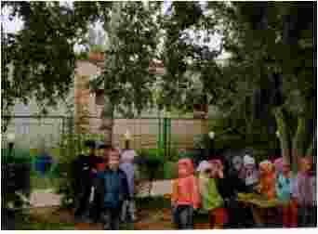
Описание точки экологической тропинки «Береза»
Биологические особенности
Растет береза быстро, особых условий для этого не требуется. Вырастает она до 35 метров, а в диаметре достигает 60-80 см. Дожить дерево может до 150 лет, но встречаются и такие, возраст которых 400-500 лет.
Особенно красива береза весной. Ствол у нее в это время ослепительно белый. Дотронешься до него рукой, словно к бархату прикоснешься, и ладонь станет белой. Весной березы плачут. На Земном шаре берез около 120 видов. У основания ствола старых деревьев кора черная, с глубокими трещинами, молодые побеги голые, густо покрыты бородавчатыми железками. Почки заостренные, клейкие, покрытые черепитчато расположенными чешуями. Листья очередные, черешковые, треугольно-ромбические, с обеих сторон, длиной 3-8 см., черешки в 2-3 раза короче пластинок. Зацветает береза в апреле-мае. Весной береза цветет, украшается сережками. Одни сережки (мужские) образовались еще прошлым летом. Женские появились в год цветения. Они образуются в пазухах молодых листьев и обычно имеют цилиндрическую форму. Семена созревают осенью. Они похожи на меленькие орешки с двумя прозрачными крылышками.
Береста – внешний защитный покров дерева – появляется не сразу.. Только через год – другой образуется на стволе тонкая кора, в клетках которой содержится особое красящее вещество – бетулин, что и придает стволу белый цвет.
Где растет береза.
Растут березы в основном в лесной зоне и лесостепи. Растет эта стройная красавица часто в смешанных лесах вместе с осиной, дубом, елью, кедром, сосной. Но встречаются и чистые березняки – колки. В них всегда светло и нарядно.
Березу называют деревом – пионером. Она первая заселяет заброшенные пашни, обнаженные откосы у дорог и даже пожарища. Поистине бесценно это удивительное дерево!
Название дерева.
Другие названия дерева: береза бородавчатая, береза плакучая, береза глухая, березина. Родовое название ветула – древнелатинское название дерева, вероятно образовалось от кельтского вету (береза). Плиний называет березу «галлица арбор» (галльское дерево), т.е. для римлян северное. Во Франции называют березу «деревом мудрости».
57

Slide 20
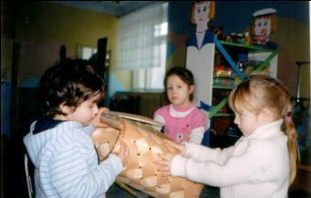
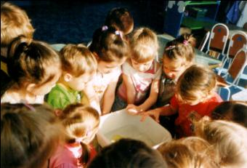
Использование растения Береза
Наши предки использовали бересту как материал для письма, своеобразный «северный папирус». До сегодняшнего дня широко применяют бересту народные умельцы в своих работах. Наплывы на стволах деревьев – капы служат материалом для столярных, резных, токарных изделий. В старину изделия из капа очень ценились, а одна из его разновидностей – вороний глаз – особенно. Из бересты делали посуду. И сейчас береста считается одной из ценных пород деревьев. Из нее делают прекрасную мебель, подшипники для машин, лыжи.
Березовые почки издавна применяли в народной медицине. Настой и отвар из почек употребляли как мочегонное, противовоспалительное, ранозаживляющее средство при многих других заболеваниях. Наружно можно применять ванны из березовых листьев. Они рекомендуются при суставном ревматизме и падагре.
Из коры березы путем сухой перегонки получают березовый деготь, который входит в состав мази Вишневского, применяемой как ранозаживляющее средство и мази Вильпинсона, используемой при лечении чесотки и чешуйчатого лишая.
В процессе проектной деятельности рекомендуется использовать художественное слово.
Белая береза
Под моим окном
Принакрылась снегом
Точно серебром
На пушистых ветках
Снежною каймой
Распустились кисти
Белой бахромой. (С. Есенин)
На что обращать особое внимание
детей во время исследования:
Гладкая, ровная поверхность ствола с темными крапинками. Ствол бархатисный весной. На руке от него остаются следы. Весной, когда начинается сокодвижение, из небольших порезов течет березовый сок. Говорят, что березы «плачут»; Сквозь листья проступает много света (рассмотреть листья и зарисовать на листе бумаги). Почему весной листочки клейкие? Сравнить почему под березой светлее, чем под тополями?
58

Slide 21

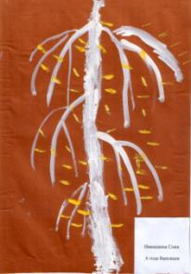
Вопросы к детям:
Рассмотреть форму листьев. Какие они? Гладкие или шероховатые? Какой оттенок? (светлый или темный)? В какое время цветет береза? Подлетают ли к березе насекомые? На что похожи семена березы? Почему поросль молодых берез может находиться далеко от взрослого дерева? Как разносятся семена березы? Почему возле березы зимой много зимующих птиц? Сравнить маленькие и большие деревья. Чем они отличаются и чем похожи? Какая земля под деревом? Исследовать кору деревьев. Много ли там насекомых? Как изменяется дерево в течение разных времен года? (Сделать зарисовки). Обратить внимание на тонкие опущенные к земле ветки.
Экологическая сказка «Березка»
Авторы: Федорова Елена Сергеевна, Федорова Алена (5л. 2 м.).
Жили-были бабушка да внучка Настенька. Бабушка была старенькая, а Настенька ей во всем помогала. Дрова принесет, печку затопит, кушать сварит.
Однажды бабушка заболела. Настенька села на крылечко и заплакала. Пробегала мимо мышка-норушка. Увидела Настеньку и спрашивает: «Пи-пи-пи, чего горюешь, красна - девица, чего слезы горькие льешь?»
«Как же мне не плакать, как слезы не лить? Бабушка заболела».
«Не плачь, Настенька. Помогу тебе. Растет в лесу дерево с белой корой, березой называется. Оно может вылечить твою бабушку. Собери почки у того дерева и принеси бабушке. Станет она здоровой как прежде, если будет заваривать эти почки водой и пить.»
Настенька так и сделала. Пошла в лес. Забрела в самую чащу. Вдруг видит: на полянке растет белая береза. Хотела уже Настенька собрать почки, а тут, откуда ни возьмись Баба-Яга как загрохочет: «Ха-ха-ха! Не отдам почек с этого дерева, самой нужны».
А Настенька отвечает: «Не пугай меня, Яга, не боюсь я тебя, лучше песенку мою послушай ».
Села Настенька на пенек и запела песенку. Баба-Яга слушала, слушала и заснула. Лежит, храпит, земля дрожит. Нарвала Настенька почек березовых и бросилась прочь из леса. Вернулась домой, заварила почек и стала бабушку поить настоем каждый день. И стала бабушка здоровой, как и прежде. До сих пор живут они поживают и горя не знают.
59

Slide 22
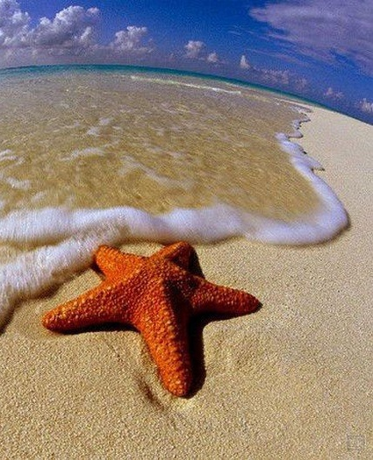
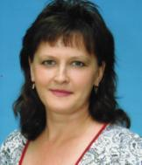
Страница воспитателя
Интегрированное занятие - эффективная форма повышения качества
обучения дошкольников
Известно, что дошкольный возраст - это сензитивный период для формирования фонематического восприятия детей, развития всех сторон речи, расширения и обогащения детских представлений о разнообразии окружающего мира.
Воспитатель Кульгускина Г.Н. МДОУ «Детский сад комбинированного вида № 55» г.Энгельса Саратовской области
Поэтому задача педагогов заключается не в том, чтобы поскорее научить ребёнка писать и считать, а чтобы обогатить его речь и представления об окружающем мире, научить видеть в нём закономерности, зависимости, взаимовлияния; научить свободно и грамотно строить свои высказывания, подкреплять их доводами и фактами из различных областей знаний, доступных воспитаннику; побуждать познавательные интересы.
Одна из основных форм осуществления интегративного подхода к организованной деятельности, позволяющего сэкономить детям время для общения, прогулок, самостоятельного творчества и игр, - интегрированные занятия. На них объединяются различные области знаний, содержание которых педагог отбирает, исходя из определённой темы, диктуемой образовательной программой детского сада. В процессе таких занятий дети осваивают содержание различных разделов программы параллельно, что позволяет сэкономить время для организации игровой и самостоятельной деятельности.
Интегрированные занятия развивают потенциал самих воспитанников, побуждают к активному познанию окружающей действительности, осмыслению и нахождению причинно-следственных связей, развитию логики, мышления, коммуникативных способностей.
Форма проведения интегрированных занятий нестандартна, интересна.
Использование различных видов работы в течение занятия поддерживает внимание воспитанников на высоком уровне, что позволяет говорить о достаточной
эффективности занятий. Интегрированные занятия раскрывают значительные
педагогические возможности, снимают утомляемость, перенапряжение воспитанников за счёт переключения на разнообразные виды деятельности, ощутимо повышают познавательный интерес, служат развитию воображения, внимания, мышления, речи и памяти
60

Slide 23
Конспект интегрированного занятия для детей старшей группы
«Подводное путешествие»
Программное содержание. Уточнить представление детей о строении рыб, их образе жизни; познакомить с обитателями моря: рыбой-бабочкой, рыбой-коньком; учить детей описывать словесно и зарисовывать характерные особенности внешнего вида рыб, определить их сходство и различие; упражнять в подборе образных выражений ( «Яркая, как огонёк!», «Пёстрая, как бабочка» и т.д); совершенствовать навыки общения детей со взрослыми, друг с другом; поддерживать и развивать у дошкольников познавательный интерес к живой природе.
Активизация словаря: водоросли, подводный мир, морской конёк, подводная лодка.
Оборудование: подводная лодка, панно на занавесе «Этот удивительный подводный мир», цветные изображения рыб по количеству детей; свето-музыка, магнитофон, запись музыки (звуки моря); бумага квадратной формы, восковые мелки.
Предварительная работа: чтение научно-популярной литературы о жизни рыб, рассказов о морских жителях; рассматривание рисунков и фотографий из серии «Аквариум Московского зоопарка», энциклопедии «Мир животных»; коллективное рисование или изготовление аппликации-панно «Этот удивительный подводный мир».
Ход занятия.
Воспитатель: Дети, вы любите путешествовать? Куда бы вам хотелось
поехать больше всего на свете? (Высказывания детей).
Хотите отправиться в подводное путешествие, где можно увидеть загадочных морских рыб? Тогда решайте, на чем мы опустимся на дно моря.
Выслушав и поощрив детей за оригинальные идеи, воспитатель высказывает предположение о том, что всем предстоит первое подводное путешествие, и оно может быть опасным, поэтому лучше «поплыть» всем вместе на большой подводной лодке.
Воспитатель: Вы готовы к погружению? Тогда занимаем свои места в подводной лодке. Пусть ваш командир доложит о готовности (Заминка у детей) Как? Вы ещё его не выбрали? Тогда посоветуйтесь и решите, кто у вас будет командиром
и как будет называться подводная лодка.
Дети вносят свои предложения, с помощью считалки выбирают командира:
«Чики- чики- чики- доре, Хорошо купаться в море! Не боимся мы с тобой. Окунуться с головой». Дают название подводной лодке « Волна».
Воспитатель: Ребята, а какую роль в путешествии буду выполнять я?
(Дети или сам педагог предлагает роли учёного или экскурсовода).
Ну, тогда в путь. Командир отдать команду!
Командир: Команда! Приготовились к погружению! Начинаю отсчёт 10; 9; 8; 7; 6; 5; 4; 3; 2; 1!
61

Slide 24
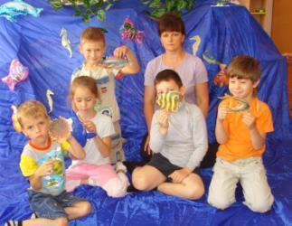
Включаю сигнал! Лодка пошла в глубину.
Создаётся полумрак, гаснет свет, включается шар из разноцветных лампочек. Звучит музыка (звуки моря).
Воспитатель: Вы слышите шум? - спрашивает воспитатель. - Это шум моря. О чём нам может рассказать море? Закройте глаза и представьте картину подводного мира. Что вы видите? (Выслушать ответы детей).
Воспитатель: Слышите, как ласково шепчутся волны, водоросли тихонько разговаривают друг с другом? Быстро проносятся перед глазами какие-то цветные пятнышки.(Музыка звучит очень тихо). Вот мы с вами и «приплыли» на дно моря. Но с вами не можем покинуть подводную лодку и выйти в открытое море. Как вы думаете почему? А почему мы не сможем дышать под водой? (Выслушать ответы детей). Правильно, мы с вами должны надеть водолазные костюмы, у вас под стульчиками лежат водолазные костюмы, давайте их наденем.
Дети имитируют надевание водолазного костюма, проверяют, работают ли баллоны с кислородом. И медленно выплывают из лодки.
Воспитатель: Ребята, посмотрите, что это может быть? Почему вы думаете, что это рыбы? Докажите. Я разрешаю каждому взять по рыбке, которая больше всего понравилась. Рассмотрите её.
Какими красивыми словами можно назвать этих рыбок? Какие они? (Пёстрые, яркие, разноцветные, загадочные, волшебные, таинствен-ные и.т.д.)
Ребята, посмотрите на мою рыбку. Она такая красивая, желтого цвета, как солнышко. Я про свою рыбку даже стихотворение знаю.
Спал цветок и вдруг проснулся, Больше спать не захотел,
Шевельнулся, встрепенулся,
Взвился вверх и улетел.
Можно сказать, что этот стих про бабочку. Моя рыбку на самом деле называется рыба- бабочка.
Дети, по одному описывают своих рыбок, придумывают им названия, загадку или стихотворение. Воспитатель дополняет ответы детей.
Воспитатель: Ой, путешественники, смотрите, смотрите! А вот ещё рыбки спрятались в водорослях. Какие они красивые, они мне кого-то напоминают. Правда ,они похожи на лошадок? Этих рыб зовут морскими коньками.Морские коньки плавают, в отличие от других рыб, будто стоя. Они могут изменять свою
62

Slide 25
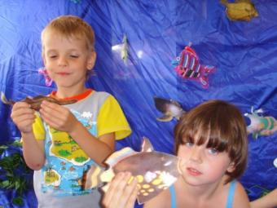
окраску в разные цвета ( зелёные, жёлтые, красные, серые, лиловые). Как вы думаете зачем им нужна такая окраска?
(Ответы детей).
Воспитатель: Вот морской конёк жёлтого цвета, он испугался и прицепился к жёлтой водоросли. Он стал невидимым, а вот к зелёной водоросли прицепился морской конёк и стал зелёным. Морские коньки очень часто меняют окраску. Для того, чтобы их не заметили и не могли поймать.
Ребята, давайте с вами поиграем в игру: «Море волнуется раз». Я буду называть одну рыбу, а вы её должны изобразить.
Воспитатель называет 3-4 рыбы (рыба-меч; рыба-пила; морской ёж и.т.д).
Воспитатель: Понравились вам морские рыбы? Как жаль, что пришло время заканчивать наше путешествие. Пора возвращаться. А хорошо бы запомнить этих разнообразных удивительных рыбок. А может взять их с собой? Почему нельзя?
(Выслушать ответы детей). Правильно, от перемены условий жизни они погибнут, им нужна вода. Что делать? Оставить их в море? Тогда никто не увидит, какие они красивые. Как же быть?( Гипотезы детей).
Воспитатель: На этот случай у меня в подводной лодке припасены «фотоаппараты»- квадраты с белым экраном. С их помощью можно «сфотографировать» понравившуюся рыбку, то есть нарисовать ее на этом экране
восковыми мелками.
Давайте с вами проверим есть ли ещё воздух в ваших баллонах. Набрали воздух через нос, надули животики, выдохнули через рот. (Повторить 2-3 раза).
Детям раздаются квадраты с белым экраном. Они самостоятельно рисуют. Затем берут рисунки на подводную лодку.
Голос: Внимание! Подводная лодка «Волна» вас вызывает морская база.
Приготовьтесь к всплытию! Дети занимают свои места, снимают водолазные костюмы, опять звучит музыка. Воспитатель поздравляет всех с возвращением. Просит рассказать, как прошло путешествие. Интересуется что больше всего понравилось. Что нового узнали о жизни морских рыб? Что было трудным в этом путешествии?
63

Slide 26

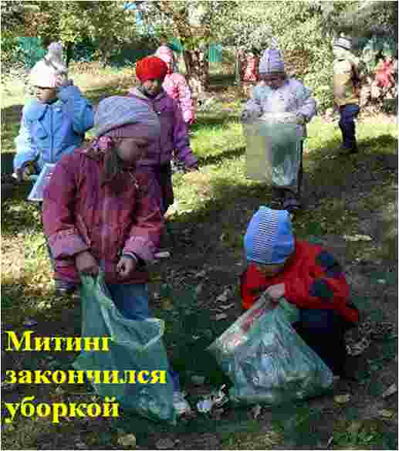
Педагогическая находка
Газета « Вишенка»
Распространяется в МДОУ №1 для воспитанников, педагогов и родителей
Экологический выпуск
9 октября 2009 г.
64

Slide 27
Вишенка
Распространяется в МДОУ №1 для воспитанников, педагогов и родителей
Экологический выпуск
9 октября 2009 г
Содержание
Актуально!
Детские дебаты…………………………………………………………………….
Культура
Выставка художников «Нам нужен чистый дом»………………………………
Вглубь веков
Сказка, спрятанная в лесу…………………………………………………………
Общество
Митинг в защиту природы закончился уборкой (фотоотчёт)…………………………………………………………………………
Дело правое
Экологическое законодательство…………………………………………………
Литература
«Отговорила роща золотая …»(стихи о природе и осени)………………….....
Пример старших друзей
Очистка пруда на 10 дачной……………………………………………………..
Приглашаем родителей воспитанников к сотрудничеству.
Тема следующего номера «История». Ждём ваших предложений при выборе тем последующих номеров.
65

Slide 28
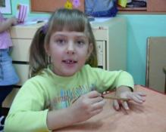
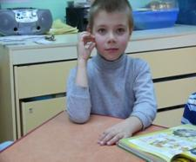
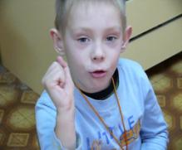
Детские дебаты
Актуально!
В минувший четверг в подготовительной группе №5 прошла очередная оживленная дискуссия на тему «Цивилизация и природа». Группа разделилась на 2 лагеря. Одни дети утверждали, что жизнь без достижений цивилизации невозможна:
- А как мультики смотреть, как в садик ездить?- искренне удивлялся Филипп Павлов.
Филипп и его сторонники точно знают, что даёт им современный мир, где заводы производят много нужного для людей: ткань, резину, бензин, кастрюли, фломастеры и многое другое, а компьютер открывает волшебный мир интернета и игр.
- Надо беречь природу! Вот листья рвать нельзя - там кислород!- обращалась к собравшемся Алиса Козлова, ярая приверженница здорового и экологического образа жизни. Её друзья по убеждениям обратили внимание на необходимость сбора мусора в парках и дворах и показали, как качественно произвести уборку на примере игрушек в группе и на участке. Было много сказано слов о том, как правильно вести себя в лесу, что нельзя загрязнять воду, часто покупать и выкидывать полиэтиленовые пакеты и пластмассовые бутылки.
- Сто лет – это много!!!!!- воскликнула Ксюша Шатова, узнав, сколько разлагается пластмасса.
Но, естественно, нашлись люди, утверждающие, что в пластмассовых бутылочках йогурт и молоко хранятся лучше. И снова разразилась дискуссия…
- Стоп! Не надо ссориться. Тише!- пытался всех успокоить Ваня Юдин, местный деятель культуры.- Сейчас разберемся…
На минуту стало тише и воспитатель Эльвира Геннадьевна спросила, для чего же нужно беречь природу?
-Это наш дом! Природа – это цветы и деревья! Чтобы есть овощи и грушу! Чтобы воду чистую пить! Чтобы воздух чистый был! Чтобы жить!- раздавались со всех сторон ответы. И все хотели одного и того же, и помирились.
А вы, взрослые, часто задумывались о Природе? Пришло время разумного отношения к ней. Хотя бы для того, чтобы честно смотреть в глаза наших детей.
Вера Ступаченко
66

Slide 29
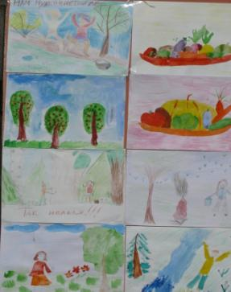

Выставка художников
«Нам нужен чистый дом»
Культура
Свои работы художники расположили на стене родного Детского сада. Тут и прекрасные летние пейзажи, на которых застыло тёплое солнечное лето с запахом яблок, и осенний лес с тяжелым серым небом и каплями дождя, и изображения детей, радующихся последним летним денькам, и… плакаты. Да-да, плакаты в защиту Матушки- Природы. Неуверенной, но правдивой детской рукой на своих рисунках дети изобразили как нужно вести себя на природе, и чего нельзя делать никогда.
- Я нарисовал, как нельзя делать. На деревьях нельзя вырезать ножом слова. Это плохо. Дереву больно!- дал пояснения к своей работе Ваня Юдин.
-А я нарисовала, что нужно костёр тушить, а то будет пожар,- поведала нам Катя Деева, когда мы рассматривали её рисунок.
-Тут я овощи нарисовала – опередив наше удивление сказала Ксюша Шатова – потому что овощи должны быть без ядов всяких там.
Было ещё много интересных детских работ:
Дети с удовольствием рисовали природу. Это любимая детская тема. - поделилась с нами Эльвира Геннадиевна, воспитатель.
Вера Ступаченко
Организаторы выставки признались, что хотели через рисунки детей привлечь внимание взрослых к охране окружающей среды
Вглубь веков
Сказка, спрятанная в лесу
Осеннее равноденствие в 2009 году состоялось 23 сентября 2009 года в 01час 18минут по московскому времени.
День осеннего равноденствия для нас как и для наших предков является одним из 4 больших солнечных праздников. В различных местах этот день называли Таусень, Овсень, Световит. С этого дня летнее Солнце Даждьбог становится мудрым осенним Световитом и готовится к очередному своему перерождению. День стал короче, ночи длиннее и холоднее. Мать - Природа готовится к отдыху, ко сну. Еще немного и небо затянут тучи, начнется время дождей, а потом и снега. Поэтому к дню осеннего равноденствия почти весь урожай должен быть собран, заботы и хлопоты весны и лета закончены. В этот день мы как и наши предки
67

Slide 30
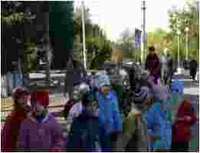
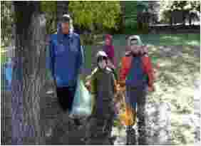
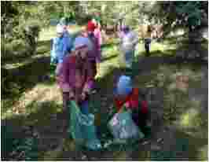
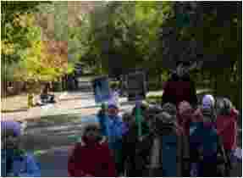
славили Солнце, чтили Мать - Землю и желали здоровья и праведного богатства всем живущим в ладу с Природой.
Я сел на землю, прислонился к дереву спиной и закрыл глаза. После очистки звуками бубна и варгана участники действа прошли к дубу, где трением был разожжен костер и пущена по кругу братина с квасом объединяющая собравшихся. Передавая чашу по кругу каждый думал о чем -то своем: кто -то говорил славления Богам, кто -то вспоминал Аркону с прекрасным кумиром Световита, кто -то просил прощения у Природы, кто -то вспоминал своих отцов, матерей, дедушек и бабушек которые жили до нас. Светлые и немного грустные "осенние" мысли вместе с дымом костра поднимались вверх к небу. На украшенном рушнике был внесен каравай украшенный колосьями. После добрых пожеланий, наговоренных на каравай, он был принесен в жертву Богам. Далее действо переместилось на поляну где горел большой костер.
Взявшись за руки хороводное коло кружилось все быстрее и быстрее. После чего спрятавшийся за снопом Былята спросил присутствующих видят ли его и услышав в ответ "видим" жрец пожелал чтобы в следующем году его не увидели за горой хлебов. Запомнив это пожелание, мы отправились к бытовому костру в лесу на пир во славу Богов и людей русских.
Я открыл глаза и увидел золотое кружево на голубом куполе неба. Сказка улетела осенним ветром. ЛютЗверь
Общество
Митинг закончился уборкой
(фотоотчёт)
В яркий осенний день самые социально -активные обитатели «Вишенки» отправились на митинг в защиту природы
68

Slide 31
Дело правое
Экологическое законодательство.
Из Закона Саратовской области от 30 июля 2008 г. N 218-ЗСО
"О Красной книге Саратовской области"
Статья 5. Информационное обеспечение ведения Красной книги области
1. Информационное обеспечение ведения Красной книги области включает в себя:
1) публикацию в установленном порядке нормативных правовых актов области, регулирующих вопросы охраны и использования объектов животного и растительного мира, занесенных в Красную книгу области, а также вопросы ведения Красной книги области;
2) публикацию и распространение, в том числе в сети "Интернет", перечня объектов животного и растительного мира, занесенных в Красную книгу области, перечня объектов животного и растительного мира, исключенных из Красной книги области, а также изменений и дополнений к ним;
3) информирование населения области о деятельности, осуществляемой органами государственной власти области, органами местного самоуправления, научно-исследовательскими и другими организациями, по охране и использованию объектов животного и растительного мира, занесенных в Красную книгу области
Из Правил пожарной безопасности в лесах (утв. постановлением Правительства РФ от 30 июня 2007 г. N 417)
II. Общие требования пожарной безопасности в лесах
8. В период со дня схода снежного покрова до установления устойчивой дождливой осенней погоды или образования снежного покрова в лесах запрещается:
а) разводить костры в хвойных молодняках, на гарях, на участках поврежденного леса, торфяниках, в местах рубок (на лесосеках), не очищенных от порубочных остатков и заготовленной древесины, в местах с подсохшей травой, а также под кронами деревьев. В других местах разведение костров допускается на площадках, окаймленных минерализованной (то есть очищенной до минерального слоя почвы) полосой шириной не менее 0,5 метра. После завершения сжигания порубочных остатков или использования с иной целью костер должен быть тщательно засыпан землей или залит водой до полного прекращения тления;
б) бросать горящие спички, окурки и горячую золу из курительных трубок, стекло (стеклянные бутылки, банки и др.);
в) употреблять при охоте пыжи из горючих или тлеющих материалов;
г) оставлять промасленные или пропитанные бензином, керосином или иными горючими веществами материалы (бумагу, ткань, паклю, вату и др.) в не предусмотренных специально для этого местах;
д) заправлять горючим топливные баки двигателей внутреннего сгорания при работе двигателя, использовать машины с неисправной системой питания двигателя, а также курить или пользоваться открытым огнем вблизи машин, заправляемых горючим.
9. Запрещается засорение леса бытовыми, строительными, промышленными и иными отходами и мусором.
10. Сжигание мусора, вывозимого из населенных пунктов, может производиться вблизи леса только на специально отведенных местах при условии, что:
а) места для сжигания мусора (котлованы или площадки) располагаются на расстоянии не менее:
100 метров от хвойного леса или отдельно растущих хвойных деревьев и молодняка;
50 метров от лиственного леса или отдельно растущих лиственных деревьев;
69

Slide 32
б) территория вокруг мест для сжигания мусора (котлованов или площадок) должна быть очищена в радиусе 25 - 30 метров от сухостойных деревьев, валежника, порубочных остатков, других горючих материалов и окаймлена двумя минерализованными полосами, шириной не менее 1,4 метра каждая, а вблизи хвойного леса на сухих почвах - двумя минерализованными полосами, шириной не менее 2,6 метра каждая, с расстоянием между ними 5 метров.
11. В период пожароопасного сезона сжигание мусора разрешается производить только при отсутствии пожарной опасности в лесу по условиям погоды и под контролем ответственных лиц.
12. Запрещается выжигание травы на земельных участках, непосредственно примыкающих к лесам, защитным и озеленительным лесным насаждениям, без постоянного наблюдения.
Из Федерального закона от 4 мая 1999 г. N 96-ФЗ"Об охране атмосферного воздуха"
Статья 29. Права граждан, юридических лиц и общественных объединений в области охраны атмосферного воздуха
1. Граждане, юридические лица и общественные объединения имеют право на:
информацию о состоянии атмосферного воздуха, его загрязнении, а также об источниках загрязнения атмосферного воздуха и вредного физического воздействия на него;
участие в проведении мероприятий по охране атмосферного воздуха и их финансирование;
участие в обсуждении вопросов о намечаемой хозяйственной и иной деятельности, которая может оказать вредное воздействие на качество атмосферного воздуха;
обсуждение программ охраны атмосферного воздуха и внесение в них своих предложений об улучшении его качества.
2. Граждане и общественные объединения имеют право предъявлять иски о возмещении вреда здоровью и имуществу граждан, окружающей среде, причиненного загрязнением атмосферного воздуха.
3. Представители общественных объединений имеют право доступа на территории объектов хозяйственной и иной деятельности, имеющих источники загрязнения атмосферного воздуха и вредного физического воздействия на него, в порядке и на условиях, которые установлены законодательством Российской Федерации.
Глава VIII. Ответственность за нарушение законодательства Российской Федерации в области охраны атмосферного воздуха
Статья 31. Ответственность за нарушение законодательства Российской Федерации в области охраны атмосферного воздуха
Лица, виновные в нарушении законодательства Российской Федерации в области охраны атмосферного воздуха, несут уголовную, административную и иную ответственность в соответствии с законодательством Российской Федерации.
Статья 32. Возмещение вреда, причиненного здоровью, имуществу граждан, имуществуюридических лиц и окружающей среде загрязнением атмосферного воздуха
Вред, причиненный здоровью, имуществу граждан, имуществу юридических лиц и окружающей среде загрязнением атмосферного воздуха, подлежит возмещению в полном объеме и в соответствии с утвержденными в установленном порядке таксами и методиками исчисления размера вреда, при их отсутствии в полном объеме и в соответствии с фактическими затратами на восстановление здоровья, имущества граждан и окружающей среды за счет средств физических и юридических лиц, виновных в загрязнении атмосферного воздуха
70

Slide 33
А. С. Пушкин
Унылая пора! Очей очарованье! Приятна мне твоя прощальная краса — В багрец и в золото одетые леса, Люблю я пышное природы увяданье, В их сенях ветра шум и свежее дыханье И мглой волнистою покрыты небеса, И редкий солнца луч, и первые морозы, И отдаленные седой зимы угрозы.
Сергей Есенин
Отговорила роща золотая
Березовым, веселым языком,
И журавли, печально пролетая,
Уж не жалеют больше ни о ком.
Кого жалеть? Ведь каждый в мире странник -
Пройдет, зайдет и вновь покинет дом.
О всех ушедших грезит конопляник
С широким месяцем над голубым прудом.
Стою один среди равнины голой,
А журавлей относит ветром в даль,
Я полон дум о юности веселой,
Но ничего в прошедшем мне не жаль.
Не жаль мне лет, растраченных напрасно,
Не жаль души сиреневую цветь.
В саду горит костер рябины красной,
Но никого не может он согреть.
Не обгорят рябиновые кисти,
От желтизны не пропадет трава,
Как дерево роняет тихо листья,
Так я роняю грустные слова.
И если время, ветром разметая,
Сгребет их все в один ненужный ком...
Скажите так... что роща золотая
Отговорила милым языком.
Литература
В. Степанов
Заглянула осень в сад -
Птицы улетели.
За окном с утра шуршат
Жёлтые метели., Под ногами первый лёд
Крошится, ломается.
Воробей в саду вздохнёт,
А запеть стесняется.
Константин Бальмонт
ОСЕНЬ
Поспевает брусника,
Стали дни холоднее,
И от птичьего крика
В сердце стало грустнее. Стаи птиц улетают
Прочь, за синее море.
Все деревья блистают
В разноцветном уборе…
Афанасий Фет
Опять осенний блеск денницы Дрожит обманчивым огнем, И уговор заводят птицы Умчаться стаей за теплом. И болью сладостно-суровой Так радо сердце вновь заныть, И в ночь краснеет лист кленовый, Что, жизнь любя, не в силах жить.
Пример старших друзей
Очистка пруда на 10-й дачной
В нашем крае много замечательных мест, которые радуют нас своей природной красотой. Одно из них - пруд в Поливановке. Небольшой пруд, очень живописно окруженный деревьями. Рядом огромная поляна с растущими на ней яблонями, ручей, бегущий откуда-то из леса, и впадающий в
71

Slide 34
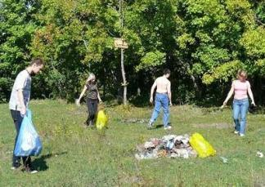
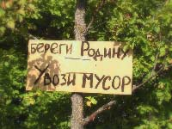
этот самый пруд. На пруду всегда много отдыхающих и не только местных. Люди специально едут на край города, чтобы искупаться и отдохнуть на лоне природы, побродить по лесу и позагорать на берегу, насладиться запахом полевых цветов и подставить лицо теплому летнему ветру. Вот только ведут себя отдыхающие не всегда культурно: оставляют мусор, бросают бутылки в воду и, что еще хуже разбивают их прямо на берегу, как будто никогда уже сюда больше не вернутся. И цветущий край, прекрасный памятник природы постепенно превращается в помойку.... Однако, не все готовы мириться с таким положением вещей. Не все способны молча взирать, как загрязняют их родной край.
13 сентября группа граждан различных возрастов, вооружившись пакетами для мусора, устроила субботник на пруду и прилегающих к нему территориях. Начать решили с оврага, в котором течет ручей. Отдельно собирали пластик, бумагу, ткань - все, что можно было сжечь и твердый мусор, который решили увести с места для дальнейшей утилизации.
Сразу поразило количество мусора, незаметное на первый взгляд: пакеты стремительно таяли, а мусора меньше не становилось. Особенно много мусора было на другом краю оврага, где частные дворы подходят прямо к обрыву. Приезжие на ту сторону не заходят, поэтому вывод напрашивается сам собой: мусор сбрасывают на задворки сами местные жители, превращая в помойку свой собственный дом... Очистив овраг и прибрежную зону, участники привязали к деревьям таблички с надписями: «Не мусори - это твоя Родина» и «Увози мусор - береги Родину», призванные напомнить отдыхающим, что мусорить недостойно нормального человека. Что заставляет людей так безалаберно, можно даже сказать кощунственно, относиться к природе, своему родному дому, своей матери, наконец, без которой невозможна сама жизнь? Низкий культурный и интеллектуальный уровень, не позволяющий задуматься о последствиях такого отношения? Или причина здесь гораздо глубже, в самих мировоззренческих парадигмах нашей цивилизации потребления, призывающей «жить одним днем», «брать от жизни все» и так далее? Как говориться «после нас хоть потоп», и никто не задумывается, что после нас будут еще жить наши дети, внуки и многие-многие поколения потомков... Рассуждать на эту тему можно сколько угодно, важно одно: природа - это жизнь и если мы не сохраним ее сегодня, завтра сохранять уже может быть некому.... Алексей.
(http://www.saratovgreen.ru )
Редактор: Ступаченко В.Г. (учитель-логопед)
Корректор: Серикова Э.Г. (воспитатель)
Адрес редакции: Площадь Ленина, 1.
72

Slide 35
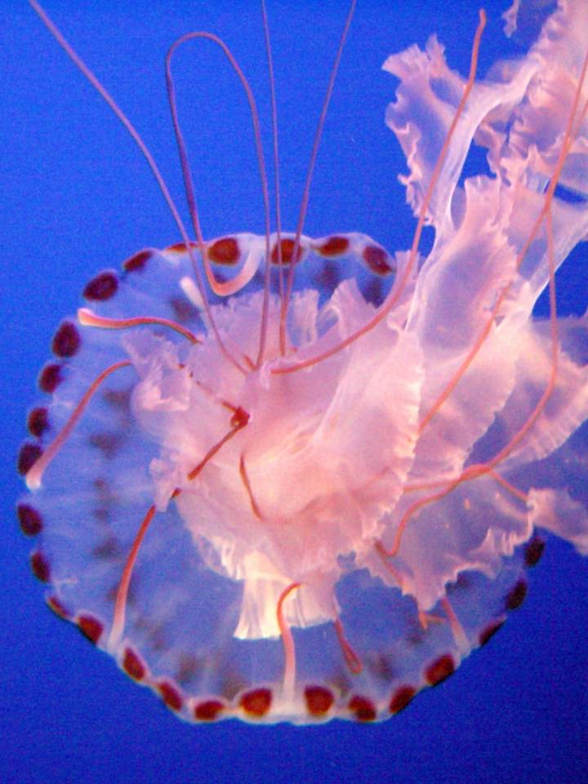

Страница конкурсов
АДМИНИСТРАЦИЯ ЭНГЕЛЬССКОГО МУНИЦИПАЛЬНОГО РАЙОНА
САРАТОВСКОЙ ОБЛАСТИ
КОМИТЕТ ПО ОБРАЗОВАНИЮ И МОЛОДЕЖНОЙ ПОЛИТИКЕ
ПРИКАЗ
№ 1136-09 « 27» 07.2010 г.
О районном конкурсе
детского рисунка «Сказки по телефону»
В связи с юбилеем итальянского писателя Джанни Родари , в целях решения актуальных задач в области художественно-эстетического воспитания детей дошкольного возраста, расширения развивающего пространства учреждений, развития творческой инициативы педагогов и распространения передового педагогического опыта,
ПРИКАЗЫВАЮ:
1.Провести районный конкурс детского рисунка «Сказки по телефону» с 01 по 30
сентября 2010 года.
2.Утвердить положение о районном конкурсе детского рисунка «Сказки по телефону» (приложение № 1 к приказу).
3.Для изучения, анализа и оценки конкурсных материалов утвердить состав экспертной группы (приложение № 2 к приказу).
4.Руководителям дошкольных образовательных учреждений обеспечить участие
в районном конкурсе детских рисунков «Сказки по телефону».
5.Контроль исполнения приказа возложить на директора МОУ ДПОС УМЦ
Губанову В.Л.
Председатель комитета Т.Е. Ванина
Назарова М.В.
72-66-61
73

Slide 36
Приложение №1
к приказу № 1136- 09 от 27.07.2010г.
Положение
О районном конкурсе детских рисунков «Сказки по телефону»
Районный конкурс детских рисунков «Сказки по телефону» - конкурс для маленьких любителей сказок, для тех у кого возникло желание передать любые свои впечатления от произведений Джанни Родари.
Организаторы конкурса:
- Комитет по образованию и молодежной политике администрации Энгельсского муниципального района;
- МОУ ДПОС «Учебно-методический центр» г. Энгельса;
- Редакция журнала «Разноцветный детский сад»;
- ИП Назарова М.В.
1.Основные цели и задачи.
  1.1.Привлечь внимание педагогов и родителей к творчеству итальянского писателя Джанни Родари, в связи с 90-летием со дня рождения (23 октября 1920-1980).
  1.2.Развивать у детей умение передать впечатления от прослушанного литературного произведения в рисунке.
  1.3.Стимулировать развитие у детей фантазии, воображения и художественного творчества.
  1.4.Предоставить возможность педагогам сопоставить итоги своего труда с коллегами из других дошкольных образовательных учреждений ЭМР. Итоги конкурса отразить в рейтингах образовательных учреждений.
  1.5.Стимулировать детские образовательные учреждения к более качественному воспитанию и обучению.
2.Сроки проведения.
  2.1.Работы принимаются с 1 сентября по 30 сентября 2010 года.
  2.2.Подведение итогов – до 10 октября 2010 года.
3.Условия проведения конкурса.
  3.1.Конкурс проводится среди детей в возрасте от 3 до 7 лет включительно. Каждый ребенок имеет право на участие.
  3.2.К участию в конкурсе приглашаются частные лица и воспитанники ДОУ ЭМР.
  3.3.Конкурс открытый. Допускаются к участию взрослые (педагоги или родители).
  3.4.На конкурс принимается живопись, графика, компьютерная графика.
  3.5.Работы должны иметь формат А2 (420х594мм), А3 (297х420мм), А4 (210х297мм), оформлены без деревянных и пластмассовых рамок, без стекла и ламинирования.
  3.6.В работах авторы могут отразить многообразные впечатления от прочитанных или услышанных сказочных произведений Джанни Родари.
74

Slide 37
  3.7.Работы по завершению конкурса не рецензируются. После выставки возвращаются авторам
  3.8.За авторство работы ответственность несет лицо, предоставившее работу на конкурс.
  3.9.Каждая работа подписывается и сопровождается паспортом. Форма паспорта приводится в разделе 6. «Оформление». Паспорт исполняется в одном экземпляре.
  3.10. За право участия в конкурсе платится орг. взнос в размере, указанном в разделе 7. «Стоимость участия и оплата». Количество работ от каждого автора и образовательного учреждения не ограничено.
  3.11.Работы принимаются по адресу: МОУ ДПОС УМЦ г. Энгельс, ул. Тельмана, 139, 2 этаж, каб. 30.
  3.12.К работе прикладывается копия квитанции об оплате орг. взноса и паспорт.
  3.13.Контактные телефоны 72-63-69, 72-66-61, 8-917-214-85-59 Назарова Мария Владимировна.
  4.Номинации.
  4.1.Основная номинация «Я сам, я сама!» подразделяется по возрастам
  - 5-6 лет;
  - 6-7 лет;
  4.2.Дополнительные номинации:
  Для педагогов и родителей с детьми есть две номинации:
  - «Я и родитель»,
  - «Я и педагог». В данные номинации принимаются работы, исполненные, в
  основном, педагогами и родителями при участии (даже при пассивном участии), детей.
  4.3.Победители и призеры.
  Итоги будут учтены в рейтингах образовательных учреждений, которые опубликуются в журнале «Разноцветный детский сад».
  Призеры: дети, педагоги и родители будут награждены дипломами, сертификатами участия.
  4.4 Содержание дипломов:
  В основной номинации «Я сам, я сама!» в дипломе будут указаны автор (ребенок), педагог, наименование учреждения.
  В дополнительных номинациях «Я и родитель», «Я и педагог» в дипломе будут указаны автор, соавтор (соответственно родитель или педагог), учреждение, если работа передана от учреждения.
  4.5. Оценка производится членами экспертной группы.
  5.Критерии оценки конкурса.
  5.1.Критерии оценки:
  - соответствие теме конкурса и правильность оформления паспорта работы;
75

Slide 38
    - настроение автора;
    - юмор, доброе отношение к окружающему миру, познавательный. интерес;
    - оригинальность;
    качество исполнения.
    6.Оформление.
  6.1.Рисунки могут представляться на физическом носителе и в электронном виде.
  Физические носители: бумага, картон, фанера, ткань и пр.
  6.2.На каждую работу заполняется паспорт. Паспорт и инструкция по его заполнения приведены в приложении.
7.Стоимость участия и оплата.
  7.1.Участие в конкурсе платное.
  7.2.За участие в конкурсе платится орг. взнос за каждую работу 30 рублей.
  7.3.Работы, предоставленные от организации, могут быть оплачены одной квитанцией.
  7.4.Оплата производится любым удобным для участников способом.
Перечисления по безналичному расчету на счет ИП Назарова М.В.
Квитанция
КВИТАНЦИЯ кассир | Наименование получателя платежа:
 | Индивидуальный предприниматель Назарова Мария Владимировна
 | ИНН: 644905218235
 | Номер счета получателя платежа: 40802810407010000195
 | Наименование банка:
 | Саратовский филиал АКБ "РУССЛАВБАНК" (ЗАО) г. Саратов
 | ИНН: 7706193043 КПП: 645502001
 | БИК: 046322862 | К/с: 30101810600000000862 в РКЦ Ленинский
 | г. Саратова ГУ Банка России по Саратовской области
 | Наименование платежа: |  | Начислено
 | Орг.взнос на конкурс «Сказки по телефону»
 | ИТОГО к оплате:
 | Плательщик (Ф.И.О.)
 | Адрес:
76

Slide 39
Приложение №2
Состав экспертной группы конкурса «Сказки по телефону»
Председатель экспертной группы | Директор УМЦ | Губанова Валентина Леонидовна
Члены экспертной группы | Методист УМЦ | Борсук Александра Викторовна
 | Методист УМЦ | Назарова Мария Владимировна
 | Методист УМЦ | Сидорик Наталья Владимировна
 | Руководитель РМО воспитателей младшего дошкольного возраста старший воспитатель МДОУ № 51 | Черноморец Елена Геннадьевна
 | Социальный педагог, педагог дополнительного образования по изодеятельности МДОУ № 55 | Фирсунина Инна Николаевна
77

Slide 40
Приложение №3
Паспорт
№ строки | Содержание | Информация
1. | Название конкурса
2. | Номинация («Я сам (а)», «Я и родитель», «Я и педагог»)
3. | Название работы
4. | Фамилия, имя автора
5. | Возрастная группа
6. | Возраст автора
7. | ФИО соавтора (родителя, педагога и др.)
8. | Название учреждения
9. | Контактный телефон
10. | Количество воспитанников в дошкольном образовательном учреждении в возрасте 5 – 7 лет
11. | Название изостудии
12. | Количество детей в изостудии
13. | ФИО руководителя изостудии
14. | ФИО руководителя учреждения
15. | Творческий замысел автора
16. | Техника исполнения
78

Slide 41
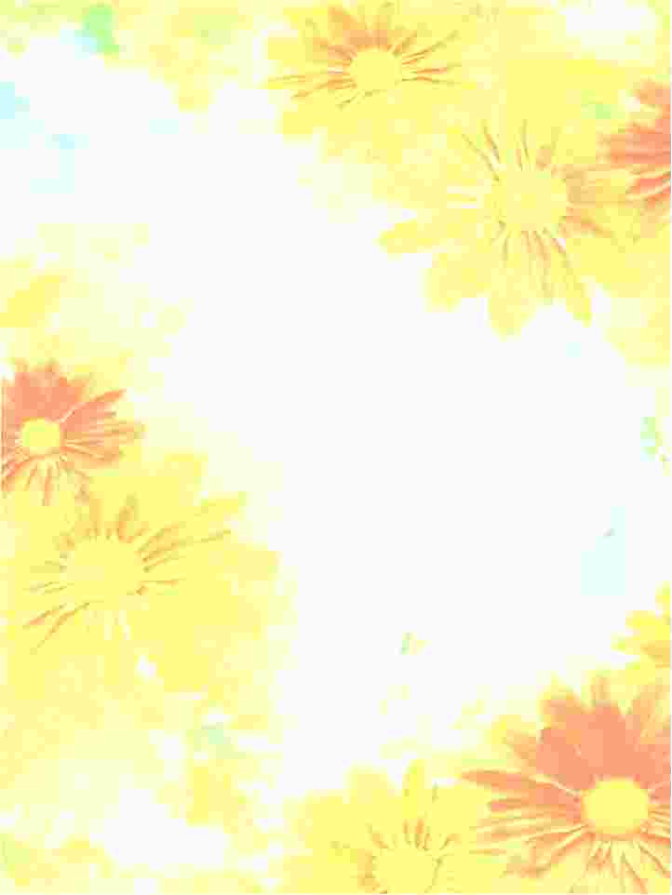
Страница рекламы
ОФОРМЛЕНИЕ
ДОКУМЕНТАЦИИ
Образовательный план ДОУ—700 руб.
Годовой план—1500 руб.
Образовательная программа— 2000-3000руб.
Программа развития—3500 - 4500 руб.
ИЗГОТОВЛЕНИЕ
СТЕНДОВ
и
ОФОРМЛЕНИЕ
СТЕНДОВОЙ
ИНФОРМАЦИИ
«ФОНТАН ИДЕЙ»
Адрес: г. Энгельс
ул. Тельмана д. 3 «в» офис № 2
(расположен за магазином
«Мир детства», возле 11 школы)
e-mail: fontan_idei@mail.ru

Slide 42
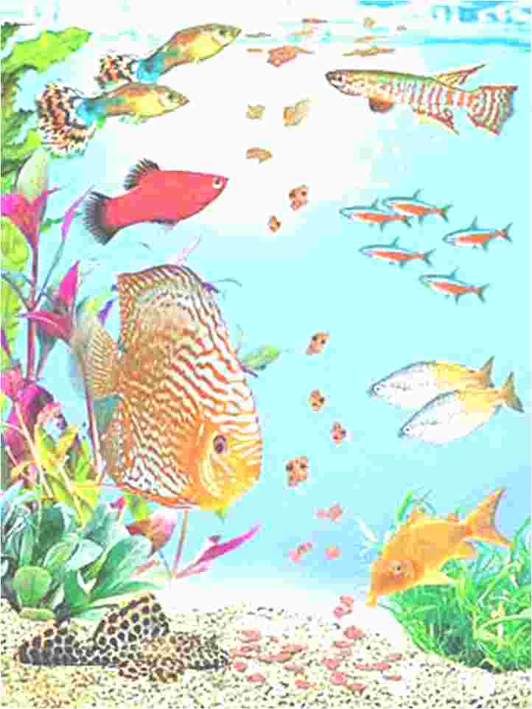
Тема следующего номера
Художественно – эстетическое воспитание дошкольников

Slide 43
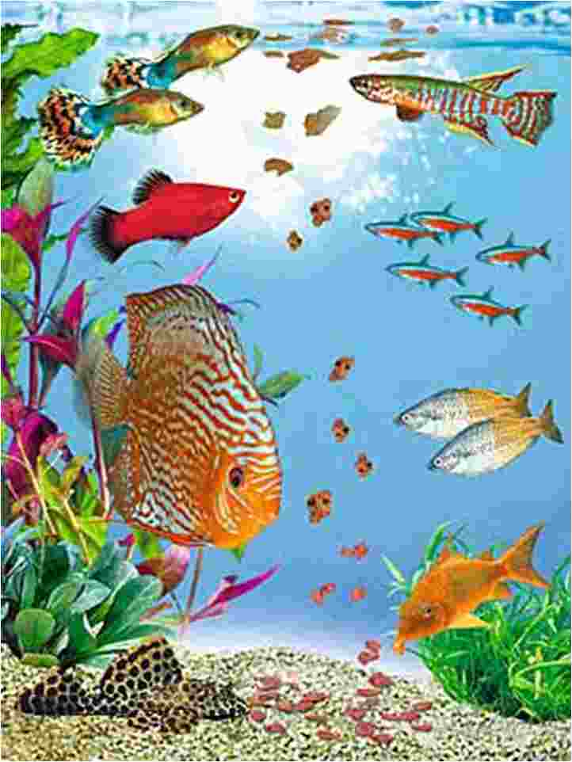
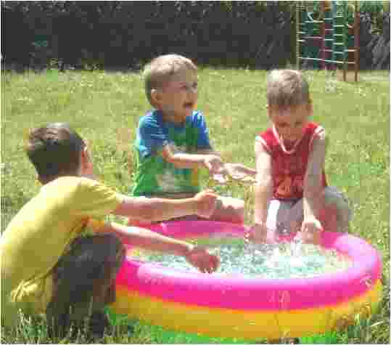
Редакционная коллегия:
Председатель редакционной коллегии Ванина Т.Е.
Заместитель председателя редакционной коллегии Губанова В.Л.
Главный консультант Булычева ЕФ.
Консультант Ислентьева О.В.
Консультант Борсук А.В.
Главный редактор Назарова М.В.
Заместитель главного редактора Худошина Е.В.
Специалист по связям с общественностью Федяшина Т.Н.
Художник –оформитель Фирсунина И.Н.
Корректор Кузьмичева Ю.В.
Тираж: 30 экземпляров

